Slide 1
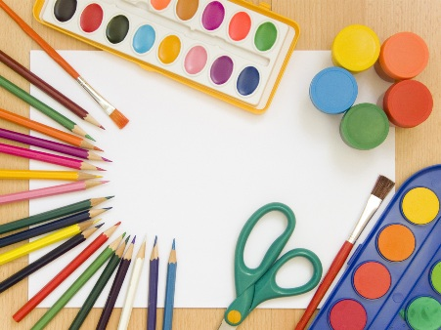
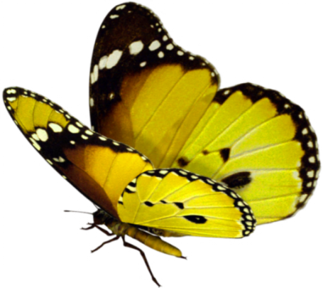
Практика использования
Lesson Study на уроке ИЗО в 1 классе
Тема урока: «Узоры на крыльях бабочек»
Предмет (изобразительное искусство)
1 класс
УМК «Начальная школа 21 века»
Батурина Т. С. МОУ Рождественская СОШ
Белова С. Н. МОУ Рождественская СОШ
Карасева Т. А. МОУ Рождественская СОШ
Лямина Т. А. МОУ Богородская НШ-д/сад
Шабанова А. П. МОУ Богородская НШ-д/сад

Slide 2
Образовательные результаты
Предметные:
называют вид бабочки на основе узоров на её крыльях;
на основе шаблона создают узор крыльев бабочки
Метапредметные:
оценивают бабочку по выработанным критериям;
располагают бабочку на коллаже в зависимости от её среды обитания
Личностные:
развитие эстетического вкуса детей через создание узоров на крыльях бабочки

Slide 3
Цель:
распознают вид бабочки в процессе создания узоров

Slide 4
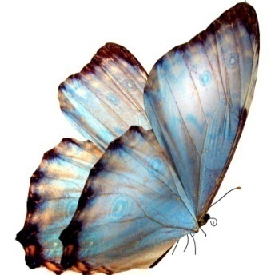
Тема со-бытия:
«Шевелились у цветка все четыре лепестка…»

Slide 5
Организация совместной деятельности
Демонстрация фрагмента мультфильма
«Как появляются бабочки»
Формирование потребности
Формирование образа желаемого результата
Презентация росписи крыльев бабочки
Мотивация
Мой вклад в украшение класса
Целеполагание
Создать бабочку для украшения
Выбирают шаблон бабочки
Вырабатывают критерии оценивая
Самостоятельная работа учащихся: рисование узоров на крыльях бабочки
Создание коллажа
Планирование
Выполнение действий
Действия выполняются согласно плану
Оценивание бабочки по выбранным критериям
Одобрение учителя
Оценивание коллажа
Анализ полученного результата

Slide 6
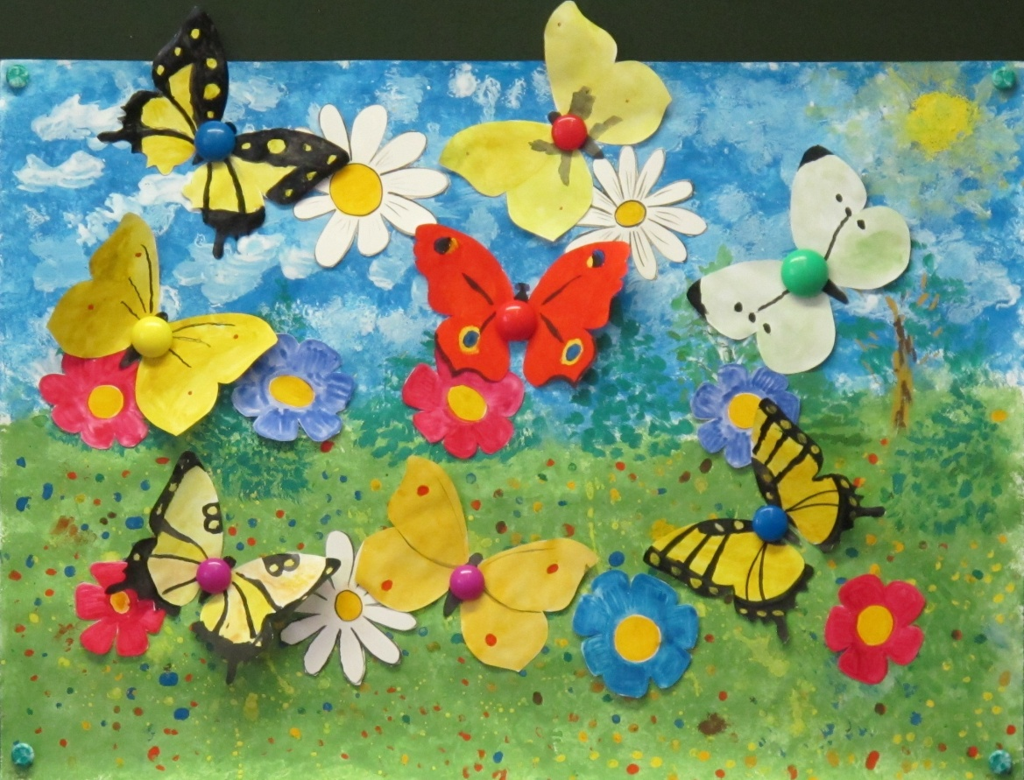
Результаты использования Lesson Study
схема планирования и наблюдения в технологии Lesson Study;
анализ результатов, полученных при использовании техники Lesson Study;
выработка критериев оценивая;
карта понятий (коллаж)

Slide 7
Спасибо за внимание!

